Slide 1
Муниципальное бюджетное общеобразовательное учреждение
«Средняя общеобразовательная школа №12
имени первого Героя Советского Союза А.В.Ляпидевского
Белоглинского района»
«Взаимодействие участников образовательного процесса в рамках программы «Читающая школа»
Библиотекарь Е.В. Борисенко

Slide 2
Как вы любите проводить свободное время

Slide 3
Анализ читательских формуляров

Slide 4
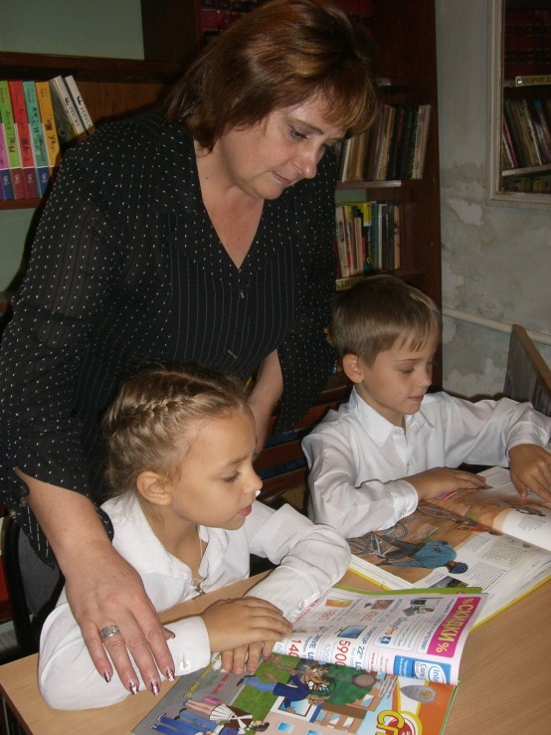
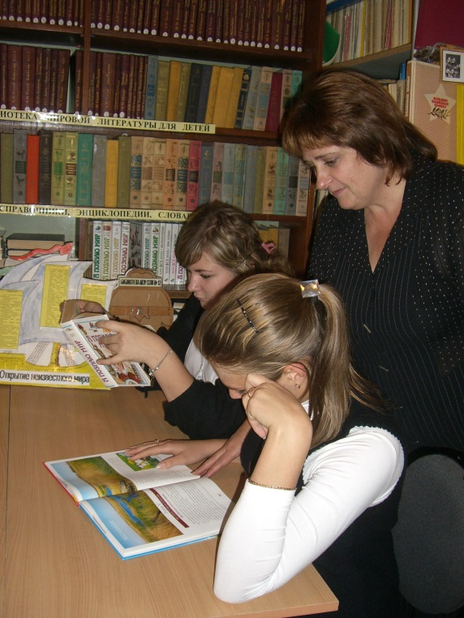
Наш девиз:
ЧТЕНИЕ И ГРАМОТНОСТЬ – ШКОЛЬНЫЙ ПРИОРИТЕТ
Проблемы:
- понижение интереса к художественной литературе и чтению
беднеет словарный запас, сужается круг интересов;
- трудности в работе с текстом;
- ученики не рассматривают учебник как источник информации;
- понижение учебной мотивации.

Slide 5

Библиотека
МБОУ СОШ №12
Управление образованием
Учителя русского языка и литературы
Учителя начальной школы
Белоглинская поселенческая детская библиотека
Белоглинская межпоселенческая центральная районная библиотека имени М.Ю.Лермонтова
Социальный педагог и психолог

Slide 6
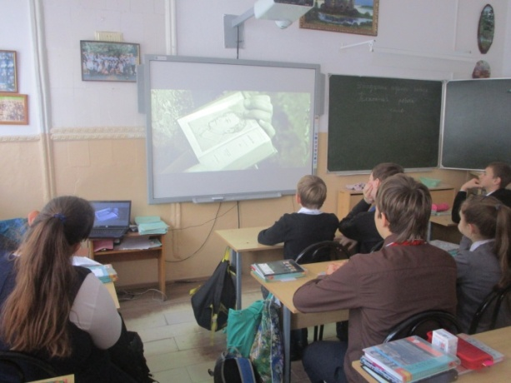
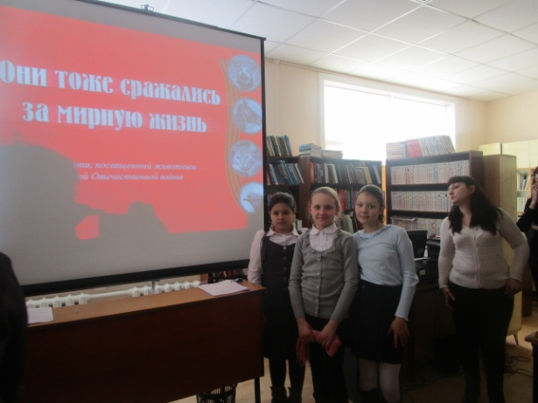
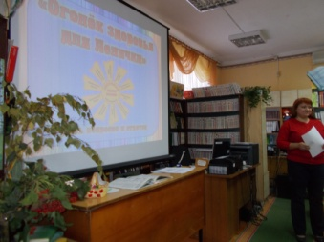
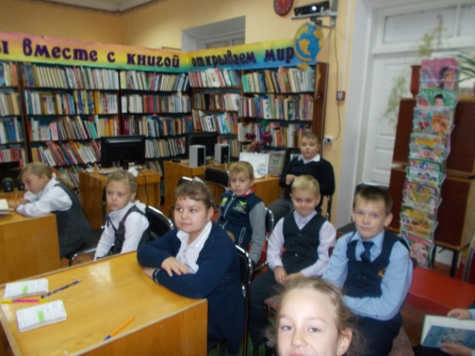
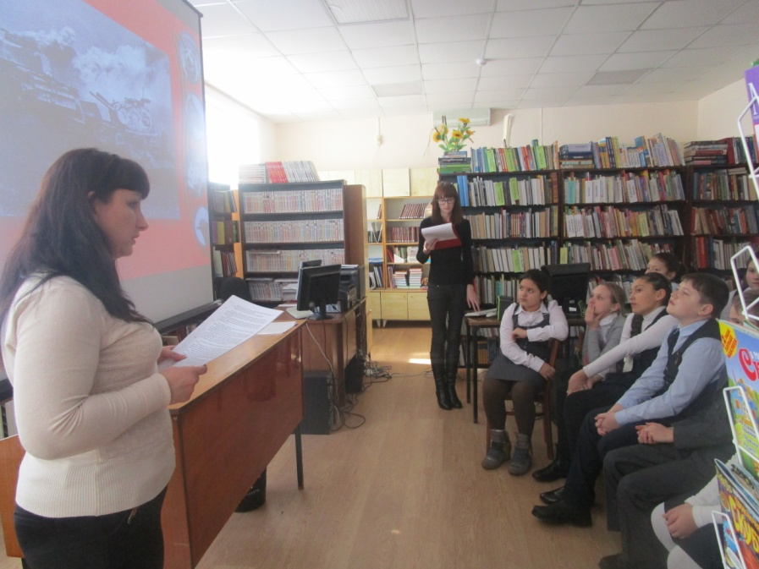
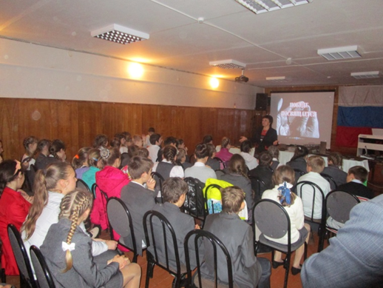
Сотрудничество

Slide 7
Цели программы:
повышение качества обученности в образовательном учреждении;
повышение образовательного и культурного уровня выпускника;
повышение интереса к чтению;
формирование духовно-нравственных ориентиров и исторического мышления школьников;
формирование единой читательской общности – Школа, Библиотека, Семья.
привлечение внимания общественности к проблеме отказа от чтения книг, художественной литературы.

Slide 8

Характеристики программы
Срок реализации:
3 года
НОВИЗНА:
над проблемой чтения работают все ступени школы

Slide 9
РЕАЛИЗАЦИЯ ПРОГРАММЫ
отработка системы работы педагогов по выработке учебно-информационных умений у школьников («Учиться читать, чтобы учиться, читая»);
- создание системы уроков внеклассного чтения по всем предметам;
- взаимодействие с родителями («С книгой по жизни»);
- сотрудничество с библиотеками района («Библиотечная страна»);
- система повышения квалификации педагогов;
- разработка и внедрение конкурсов и воспитательных мероприятий, повышающих интерес к чтению («Я открываю книгу. Я познаю мир!»).

Slide 10
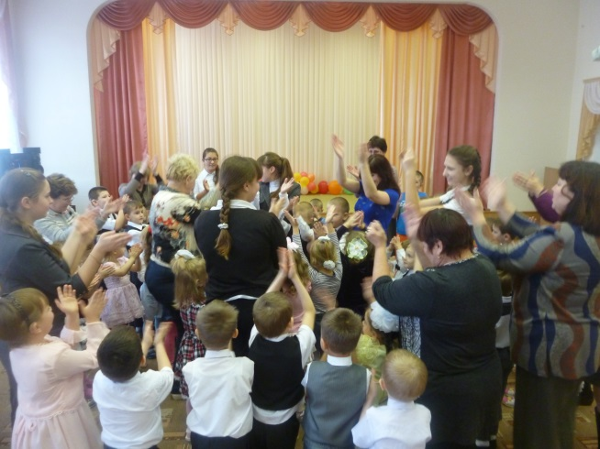
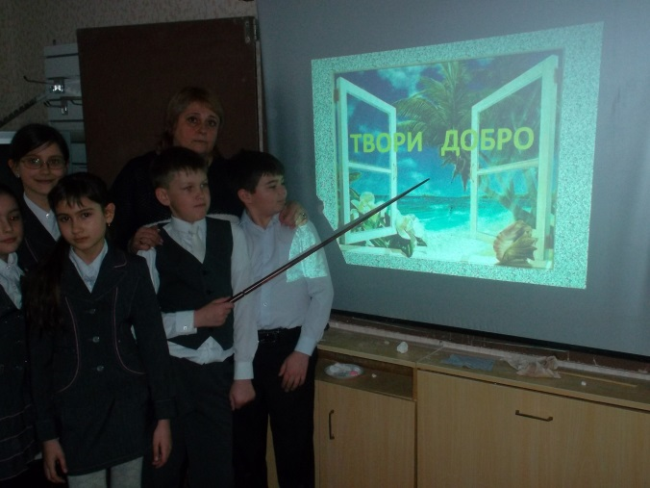
Мероприятия программы
«Учиться читать, чтобы учиться, читая»
Праздник-презентация ««Мальчишки – шалунишки - откройте дружно книжки»
Конкурсно-игровая программа
«Давай поищем среди книг, волшебный, добрый миг»

Slide 11
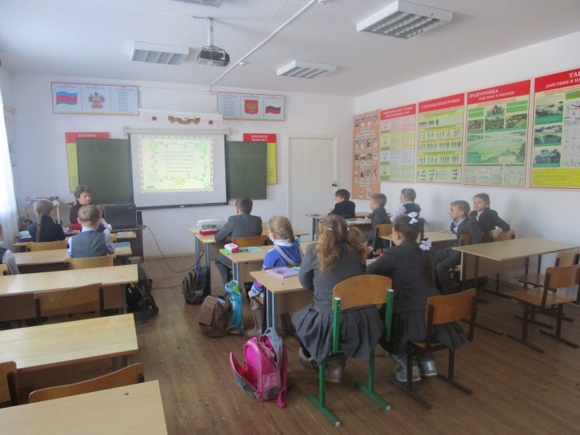

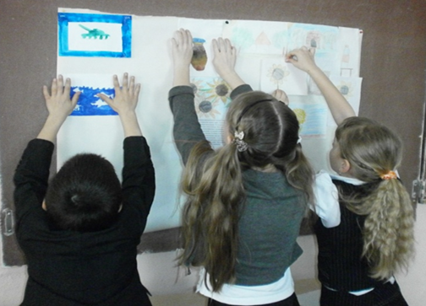

«Уроки внеклассного чтения»
Открытые уроки внеклассного чтения
3 «А» класс
2 «Б» класс
8 «Б» класс

Slide 12

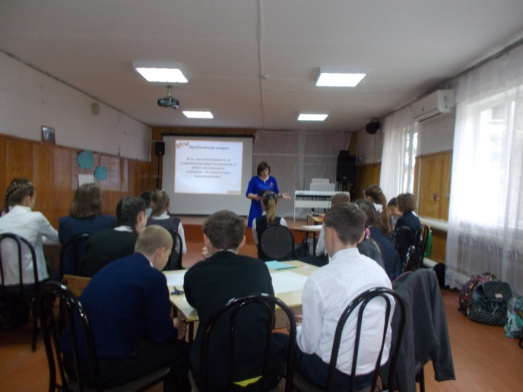
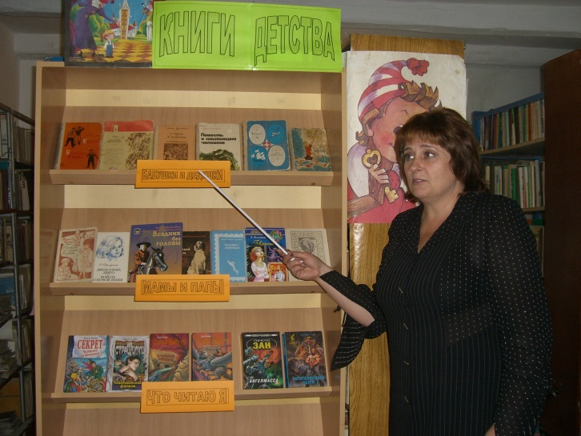
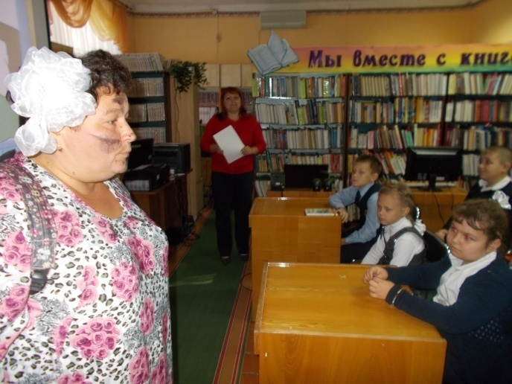
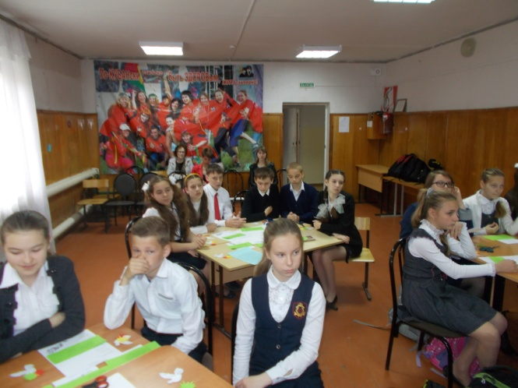


Slide 13
Отзывы родителей
Только вчера закончили вместе с дочкой читать замечательную детскую книгу. Начали ее «по велению души» в начале 4 четверти (моя дочь очень обстоятельна и нетороплива в чтении книг.) Не рассказать сколь приятных, положительных эмоций нами было пережито во время прочтения веселых историй, сколько часов смеха до слез, до невозможности остановиться и продолжить… Несомненна книга про Дениса Кораблева полезна для детей. , для семейного чтения просто необходима, для взрослых –чтобы подзарядиться, вспомнить собственное детство и понять своего ребенка лучше.
Мама Л.Мозговой

Slide 14
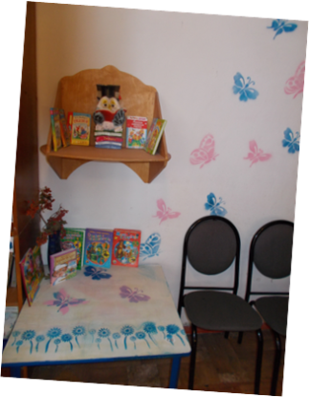

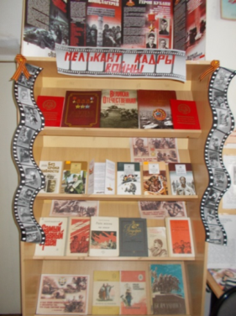
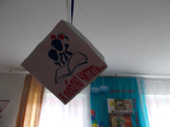
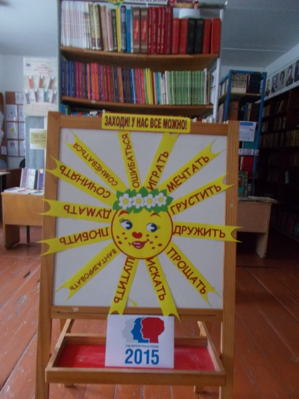
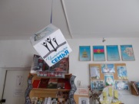
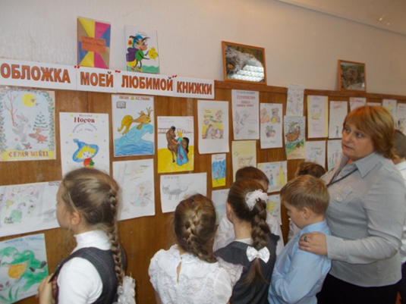
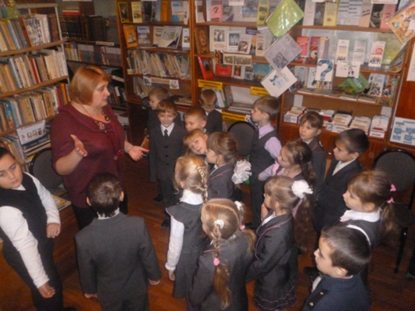
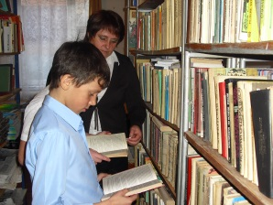
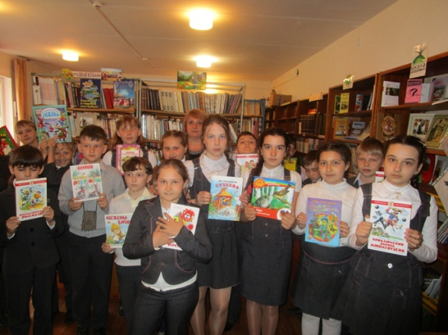
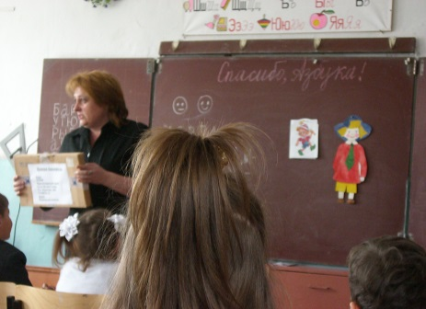
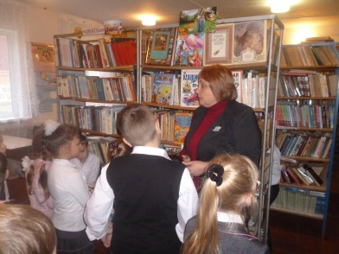
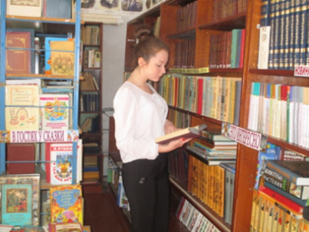
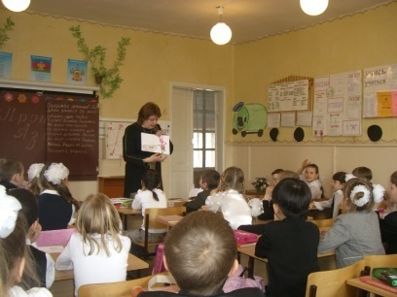

Slide 15
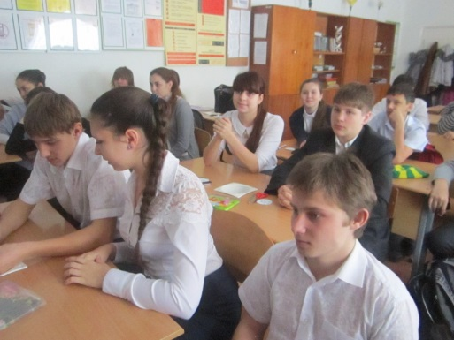
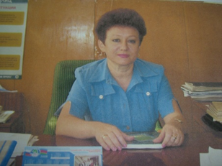
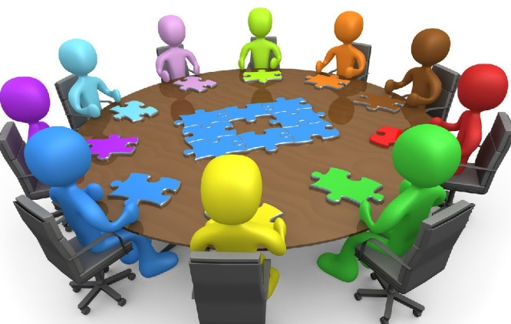
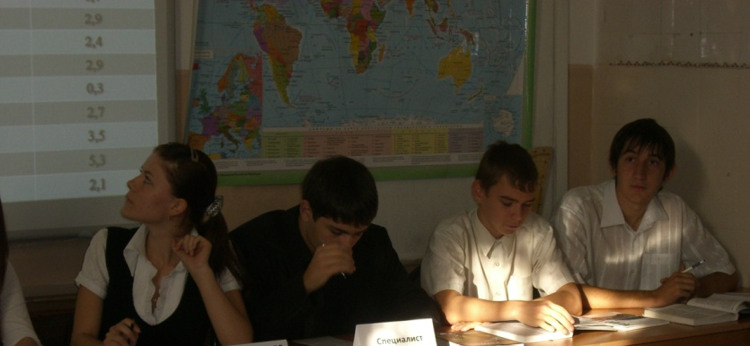
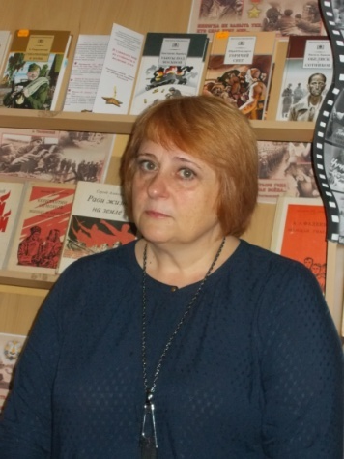
Повышение квалификации педагогов
Круглый стол для педагогов и учащихся старших классов «Недетские проблемы детского чтения»

Slide 16
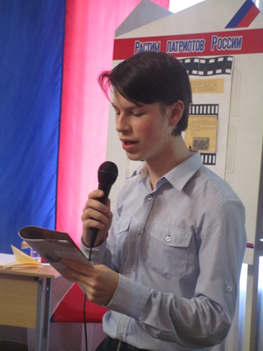
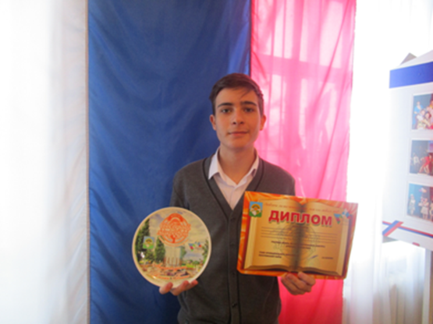
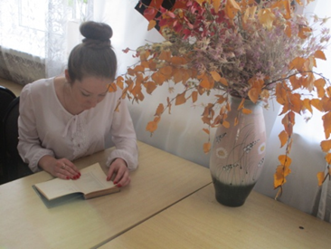
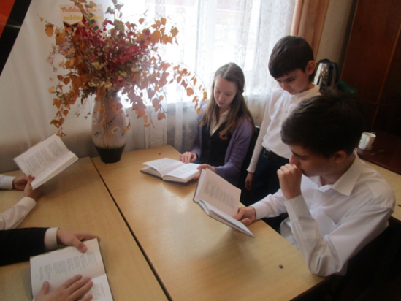
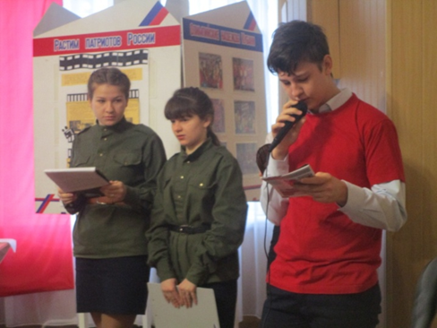
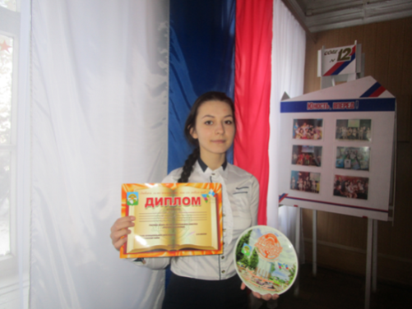
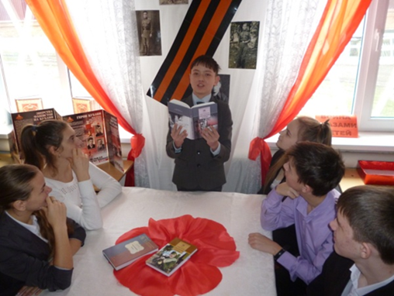
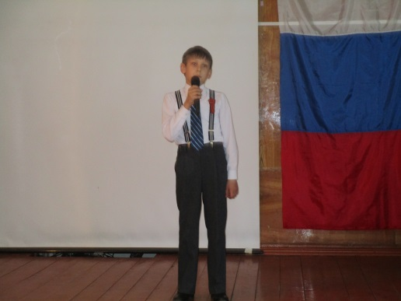
«Я открываю книгу. Я познаю мир»
Конкурсы чтецов:
«О войне мы узнали из книг»,
«Читаем вместе в классе и в библиотеке»

Slide 17
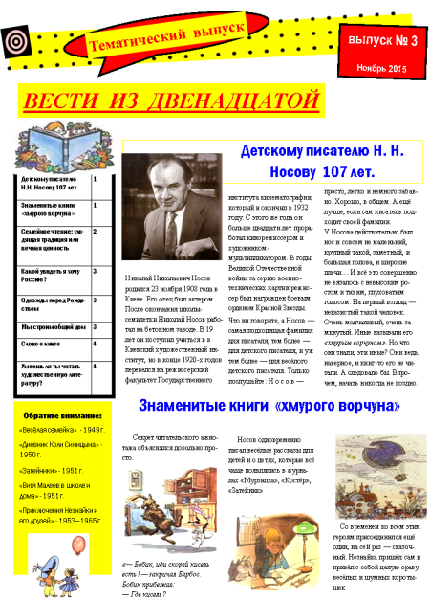
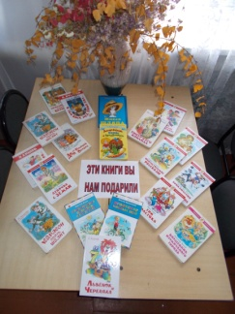
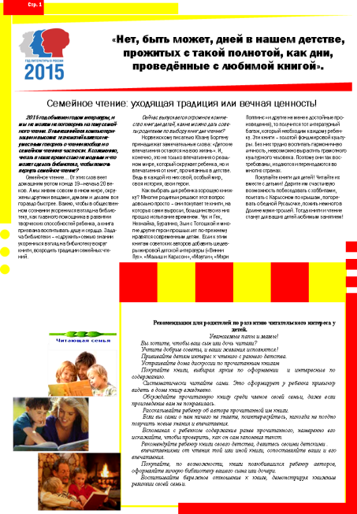
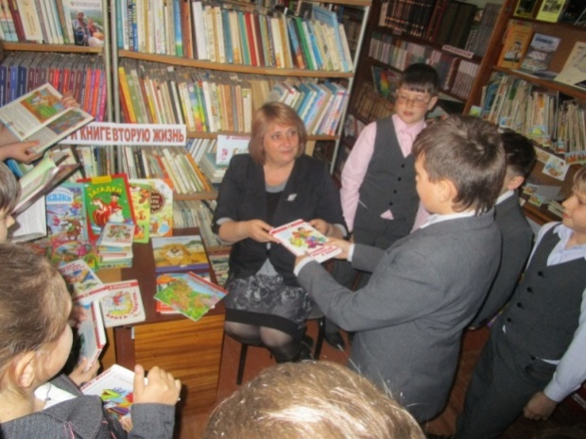
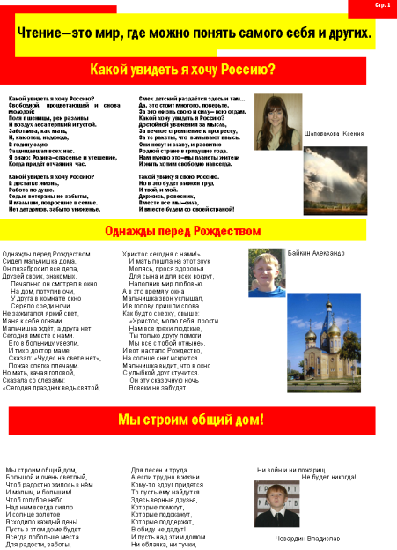
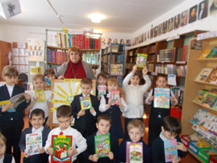
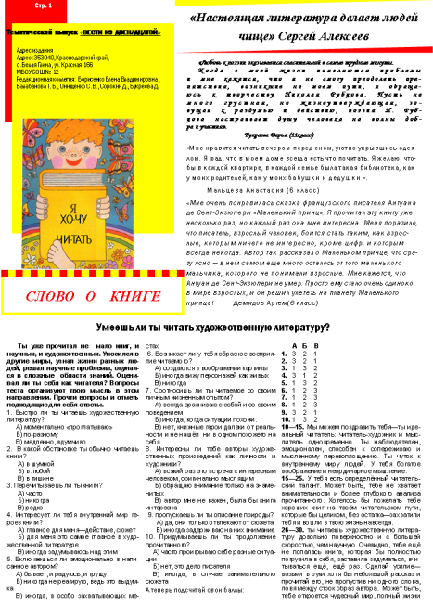
Школьная газета «Вести из двенадцатой»
Акция «Подари книгу школе»

Slide 18
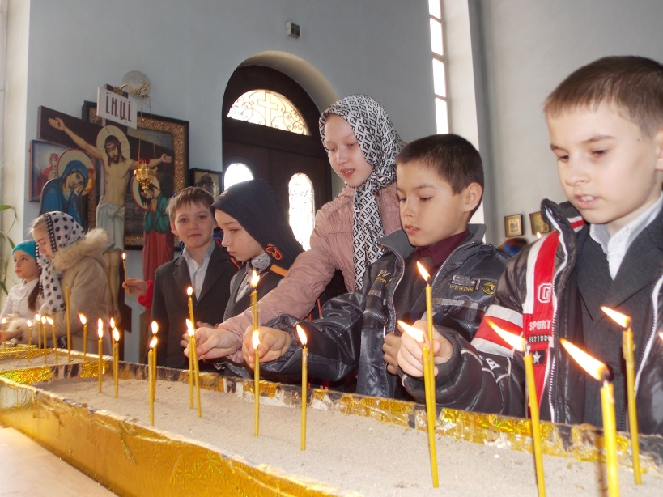




«Через книгу – к добру и свету

Slide 19






ФЛЕШБУК

Slide 20

«Среди тех миров, которые не подарены человеку природой,
а сотворены из материалов его собственного духа,
мир книги — величайший».
Герман Гессе

Slide 21



